Slide 1
«КОНТРОЛЬНО-ОЦЕНОЧНАЯ ДЕЯТЕЛЬНОСТЬ В НАЧАЛЬНОЙ ШКОЛЕ.
СОВРЕМЕННЫЙ ВЗГЛЯД ЕДИНОЙ СИСТЕМЫ ПОДГОТОВКИ УЧАЩИХСЯ К ГИА НА ЭТАПЕ НОО»
Гофман Ольга Павловна,
заместитель директора по УВР,
учитель начальных классов
МБОУ «Гимназия №9» г.о. Балашиха

Slide 2
Основные результаты
начального образования
формирование предметных и универсальных учебных действий, обеспечивающих возможность продолжения образования в основной школе;
индивидуальный прогресс в основных сферах личностного развития – эмоциональной, познавательной, саморегуляции.
Notes:
Обобщая общественные и личностные ожидания, «Требования к результату освоения основных общеобразовательных программ», последовательно реализуя общую идеологию стандарта,
характеризуют основные ожидаемые результаты начального образования,
задают рамки основной направленности образовательной деятельности,
задают рамки планируемых результатов, дифференцирующихся по области их использования и средствам проверки их достижения,
дают общую характеристику результатов, на достижение которых должны быть ориентированы
образовательная программа общеобразовательного учреждения и
программы по учебным предметам,
устанавливают процедуры, направленные на выявление и контроль за достижением ожидаемых результатов начального образования.
На слайде представлены основные результаты начального образования, на достижение которых должна быть направлена деятельность всех участников образовательного процесса, деятельность системы образования и образующих ее инфраструктур.

Slide 3
Особенности диагностических работ в Эффективной начальной школе
Русский язык | Математика, окружающий мир, литературное чтение
Списывание. 2. Тест а) задания с выбором ответов б) задания с кратким ответом в) задания с развёрнутым ответом | Тест а) задания с выбором ответов б) задания с кратким ответом в) задания с развёрнутым ответом
 | Работа с текстом

Slide 4
План действий:
Изучение демоверсий, спецификаций и кодификаторов к работам по русскому языку, математике и окружающему миру.
Изучение требований к планируемым результатам начального общего образования.
Выделение умений, которые возможно сформировать.
Планирование действий по подготовке к итоговой аттестации.

Slide 5
Элементы содержания, проверяемые заданиями КИМ | 6.11 Слитное и раздельное написание НЕ с различными частями речи
1 Фонетика | 6.12 Правописание отрицательных местоимений и наречий
1.1 Звуки и буквы | 6.13 Правописание НЕ и НИ
1.2 Фонетический анализ слова | 6.14 Правописание служебных слов
2 Лексика и фразеология | 6.15 Правописание словарных слов
2.1 Лексическое значение слова | 6.16 Слитное, дефисное, раздельное написание слов различных частей речи
2.2 Синонимы. Антонимы. Омонимы | 6.17 Орфографический анализ
2.3 Фразеологические обороты | 7 Пунктуация
2.4 Группы слов по происхождению и употреблению | 7.1 Знаки препинания между подлежащим и сказуемым
2.5 Лексический анализ | 7.2 Знаки препинания в простом осложненном предложении
3 Морфемика и словообразование | 7.3 Знаки препинания при обособленных определениях
3.1 Значимые части слова (морфемы) | 7.4 Знаки препинания при обособленных обстоятельствах
3.2 Морфемный анализ слова | 7.5 Знаки препинания при сравнительных оборотах
3.3 Основные способы словообразования | 7.6 Знаки препинания при уточняющих членах предложения
3.4 Словообразовательный анализ слова | 7.7 Знаки препинания при обособленных членах предложения(обобщение)
4 Грамматика. Морфология | 7.8 Знаки препинания в предложениях со словами и конструкциями, грамматически не связанными с членами предложения
4.1 Самостоятельные части речи | 7.9 Знаки препинания в осложненном предложении (обобщение)
4.2 Служебные части речи | 7.10 Знаки препинания при прямой речи, цитировании
4.3 Морфологический анализ слова | 7.11 Знаки препинания в сложносочиненном предложении
5 Грамматика. Синтаксис | 7.12 Знаки препинания в сложноподчиненном предложении
5.1 Словосочетание | 7.13 Знаки препинания в сложном предложении с разными видами связи
5.2 Предложение. Грамматическая (предикативная) основа предложения. Подлежащее и сказуемое как главные члены предложения | 7.14 Знаки препинания в бессоюзном сложном предложении
5.3 Второстепенные члены предложения | 7.15 Знаки препинания в сложном предложении с союзной и бессоюзной связью
5.4 Двусоставные и односоставные предложения | 7.16 Тире в простом и сложном предложениях
5.5 Распространенные и нераспространенные предложения | 7.17 Двоеточие в простом и сложном предложениях
5.6 Полные и неполные предложения | 7.18 Пунктуация в простом и сложном предложениях
5.7 Осложненное простое предложение | 7.19 Пунктуационный анализ
5.8 Сложное предложение | 8 Речь
5.9 Сложные бессоюзные предложения. Смысловые отношения между частями сложного бессоюзного предложения | 8.1 Текст как речевое произведение. Смысловая и композиционная целостность текста
5.10 Сложные предложения с разными видами связи между частями | 8.2 Средства связи предложений в тексте
5.11 Способы передачи чужой речи | 8.3 Стили и функционально-смысловые типы речи
5.12 Синтаксический анализ простого предложения | 8.4 Отбор языковых средств в тексте в зависимости от темы, цели, адресата и ситуации общения
5.13 Синтаксический анализ сложного предложения | 8.5 Анализ текста
5.14 Синтаксический анализ (обобщение) | 8.6 Создание текстов различных стилей и функционально-смысловых типов речи
6 Орфография | 9 Языковые нормы
6.1 Орфограмма | 9.1 Орфоэпические нормы
6.2 Употребление гласных букв И/Ы, А/Я, У/Ю после шипящих и Ц | 9.2 Лексические нормы
6.3 Употребление гласных букв О/Е (Ё) после шипящих и Ц | 9.3 Грамматические нормы (морфологические нормы)
6.4 Употребление Ь и Ъ | 9.4 Грамматические нормы (синтаксические нормы)
6.5 Правописание корней | 10 Выразительность русской речи
6.6 Правописание приставок | 10.1 Выразительные средства русской фонетики
6.7 Правописание суффиксов различных частей речи(кроме -Н-/-НН-) | 10.2 Выразительные средства словообразования
6.8 Правописание -Н- и -НН- в различных частях речи | 10.3 Выразительные средства лексики и фразеологии
6.9 Правописание падежных и родовых окончаний | 10.4 Выразительные средства грамматики
6.10 Правописание личных окончаний глаголов и суффиксов причастий | 10.5 Анализ средств выразительности
 | 11 Информационная обработка текстов различных стилей и жанров

Slide 6
1 Различные виды анализа
1.1 Проводить различные виды анализа языковых единиц, языковых явлений и фактов
1.2 Осуществлять речевой самоконтроль; оценивать письменные высказывания с точки зрения языкового оформления, эффективности достижения поставленных коммуникативных задач
1.3 Разграничивать варианты норм, преднамеренные и непреднамеренные нарушения языковых норм
1.4 Проводить лингвистический анализ учебно-научных, деловых, публицистических, разговорных и художественных текстов
1.5 Объяснять взаимосвязь фактов языка и истории, языка и культуры русского и других народов
2 Чтение
2.1 Использовать основные виды чтения (ознакомительно-изучающее, ознакомительно-реферативное и др.) в зависимости от коммуникативной задачи
2.2 Извлекать необходимую информацию из различных источников: учебно-научных текстов, справочной литературы, средств массовой информации
2.3 Владеть основными приёмами информационной переработки письменного текста
Письмо
3.1 Создавать письменные высказывания различных типов и жанров в социально- культурной, учебно-научной (на материале изучаемых учебных дисциплин), деловой сферах общения; редактировать собственный текст
3.2 Применять в практике речевого общения основные орфоэпические, лексические, грамматические нормы современного русского литературного языка; использовать в собственной речевой практике синонимические ресурсы русского языка
3.3 Применять в практике письма орфографические и пунктуационные нормы современного русского литературного языка
3.4 Соблюдать нормы речевого поведения в различных сферах и ситуациях общения, в том числе при обсуждении дискуссионных проблем

Slide 7

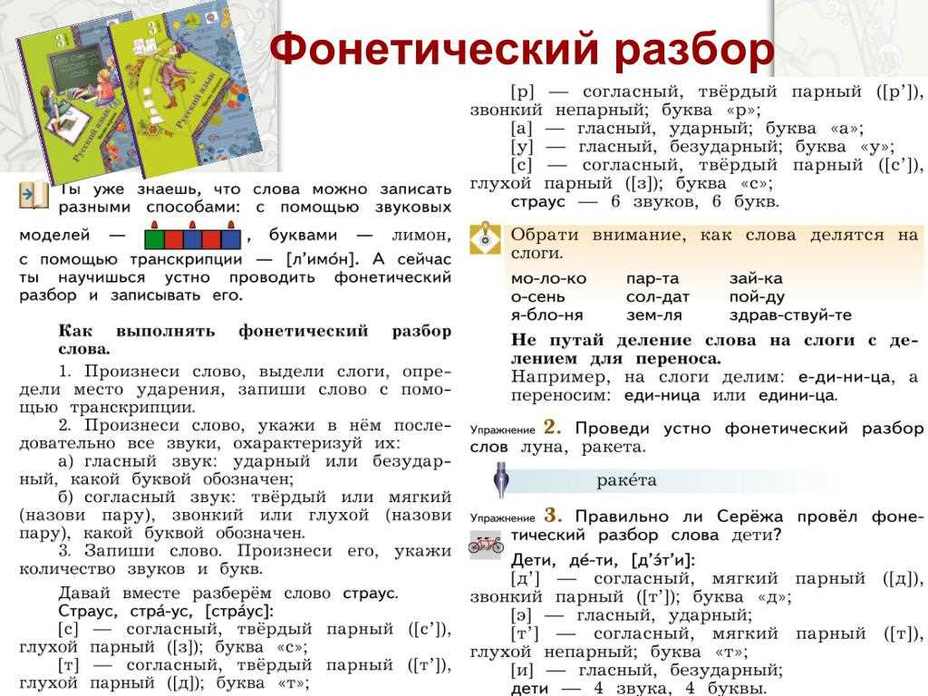
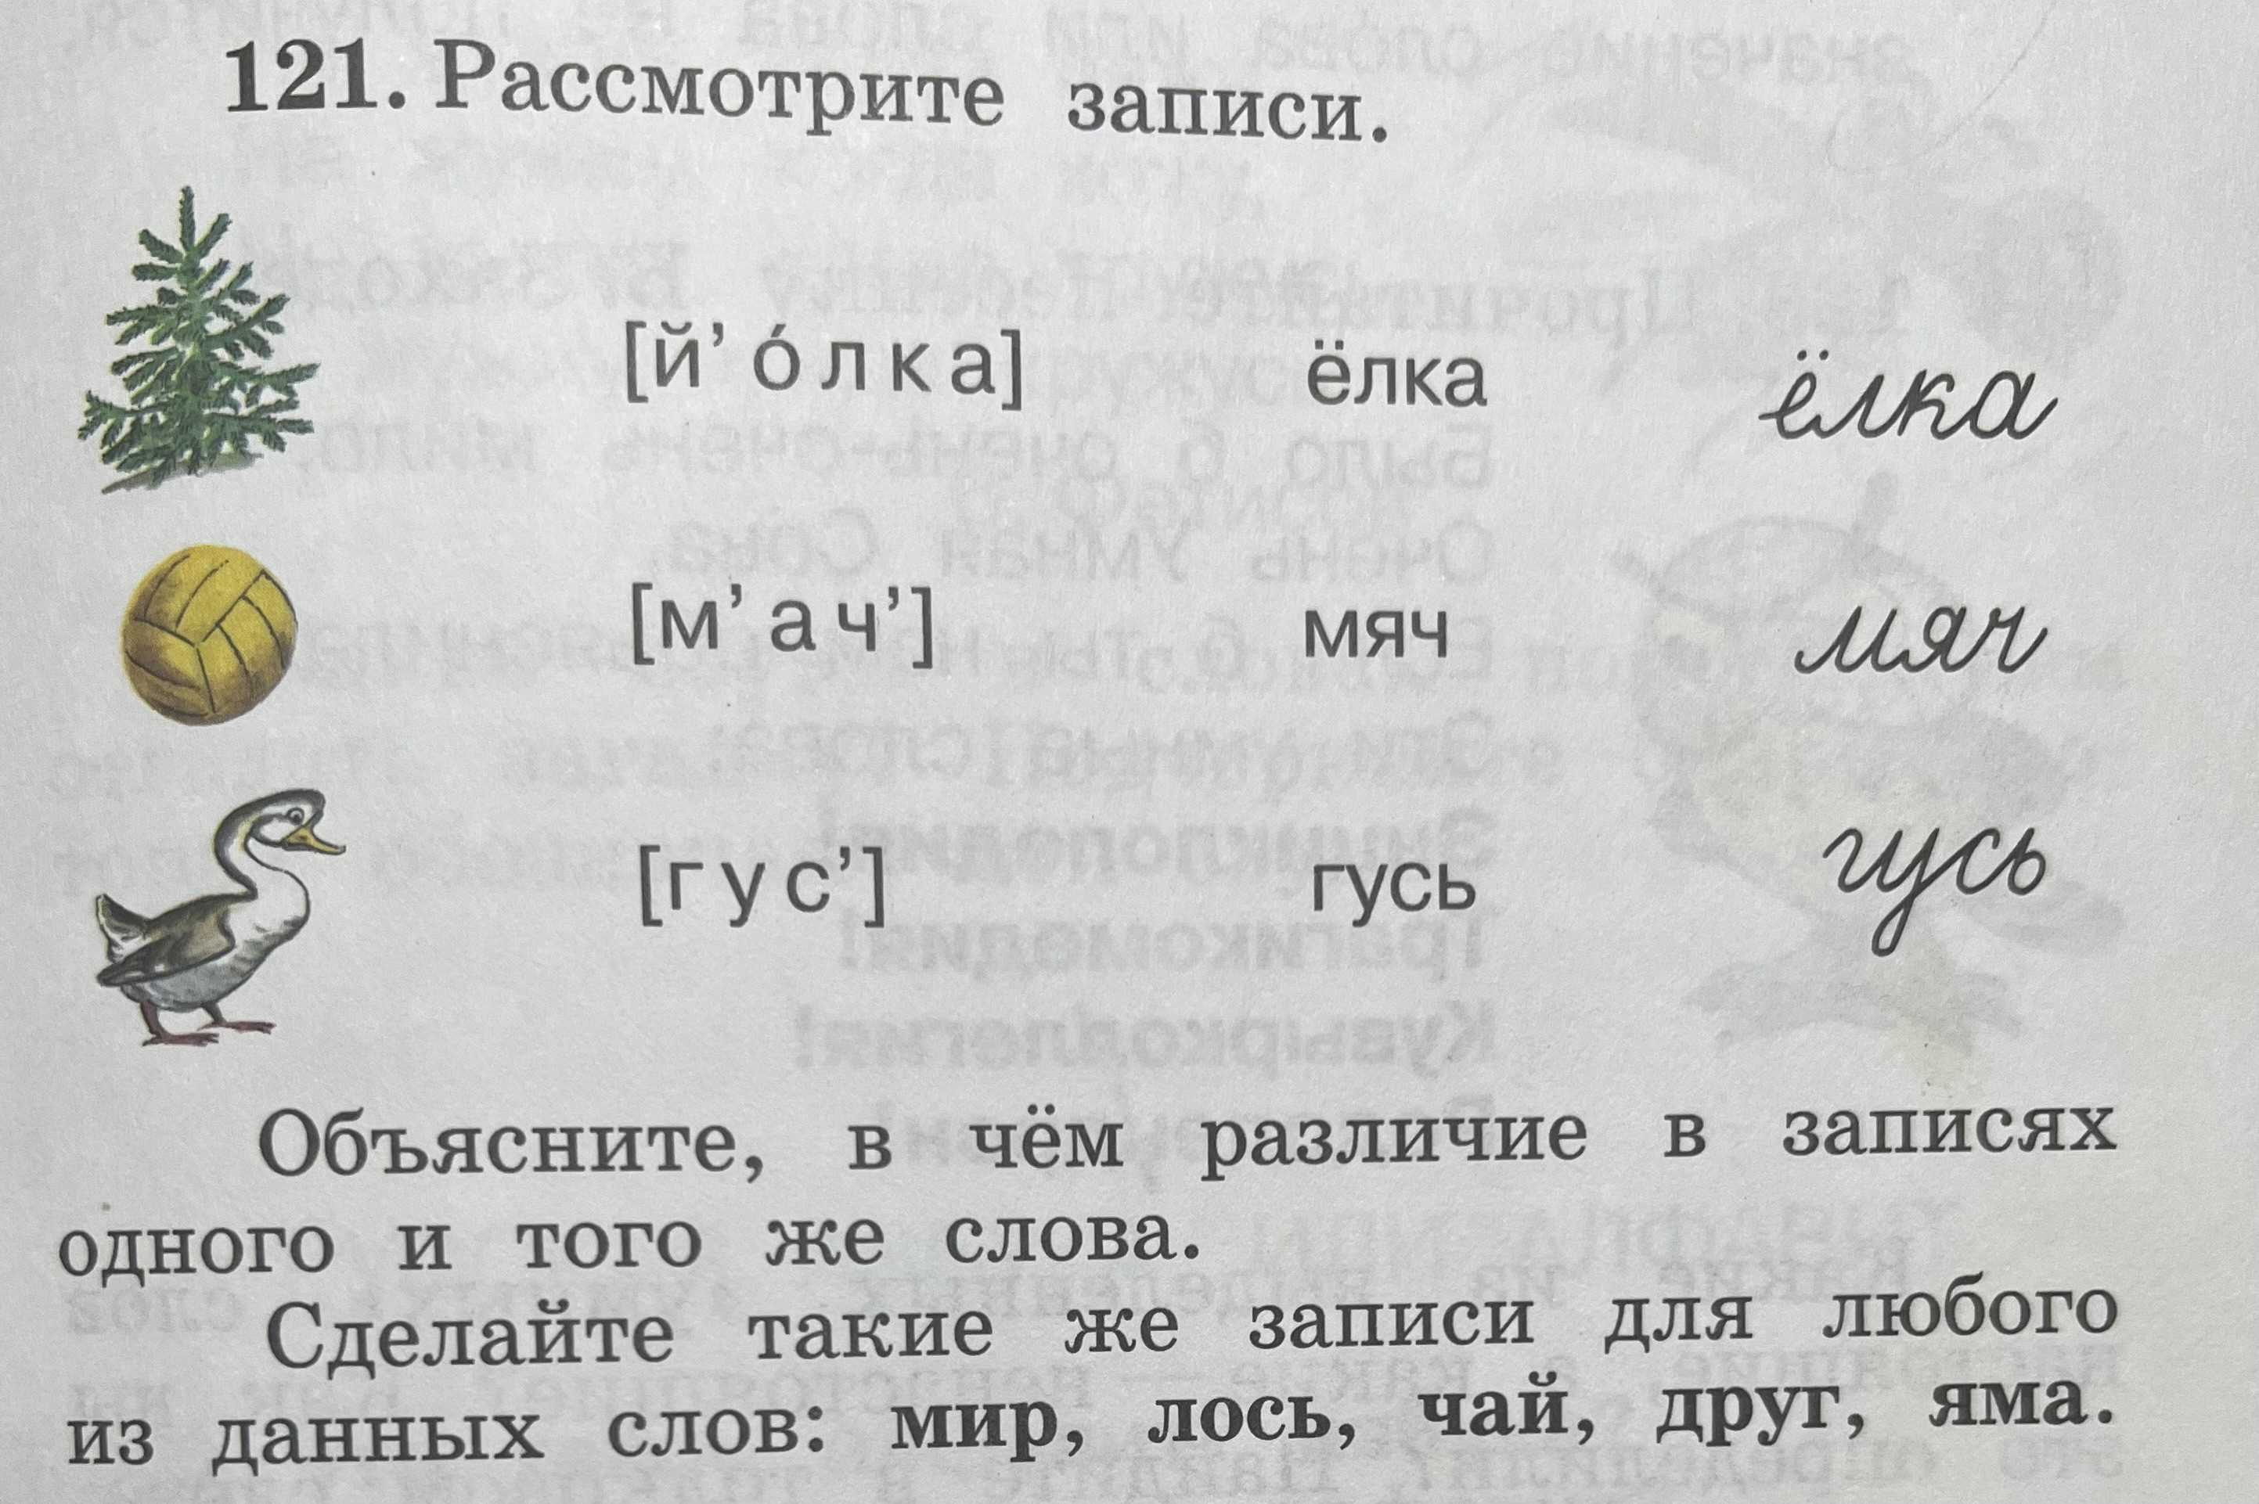
ФОНЕТИКА

Slide 8
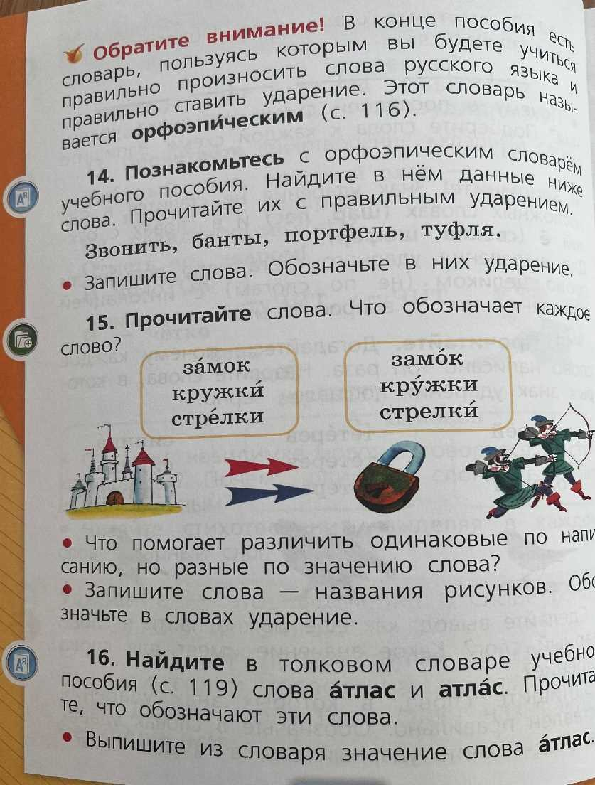
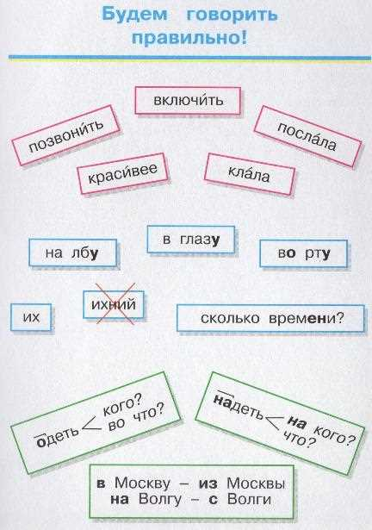
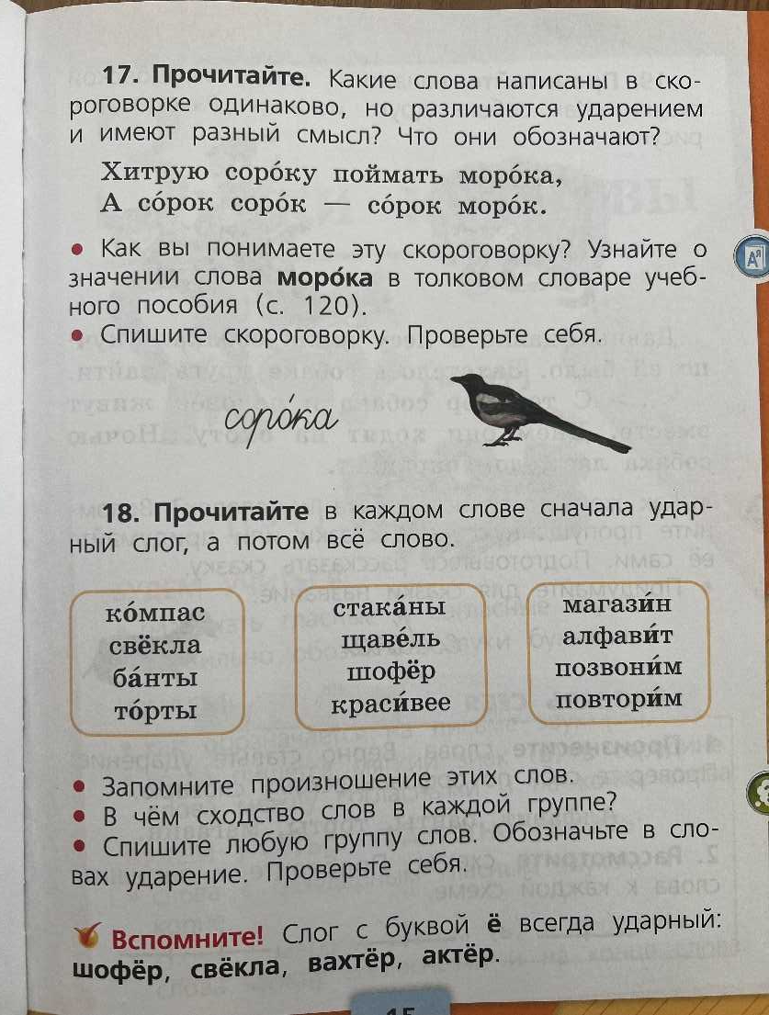
Орфоэпия

Slide 9
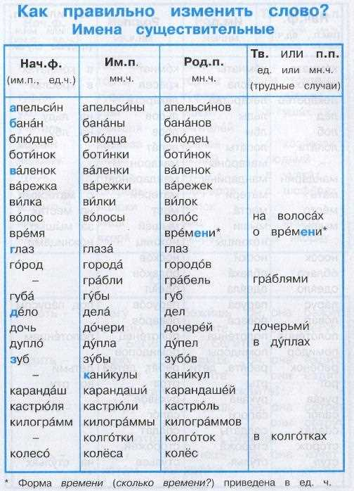

Образование форм слова

Slide 10
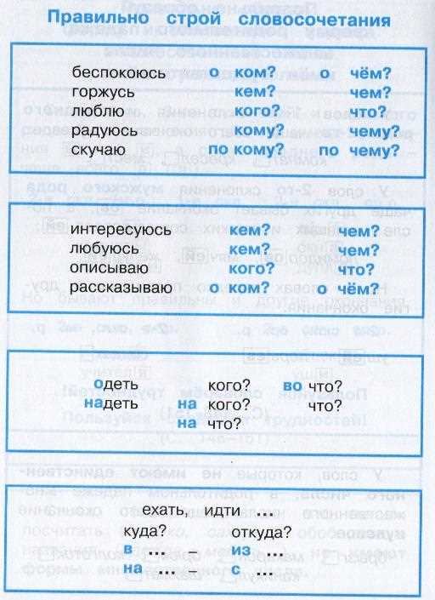

Синтаксические нормы

Slide 11
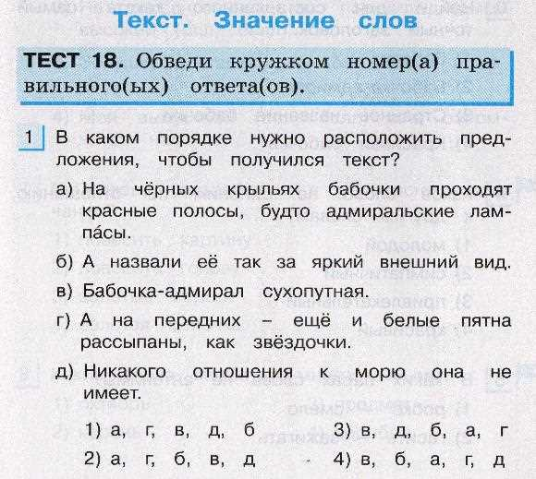
Последовательность предложений в тексте

Slide 12
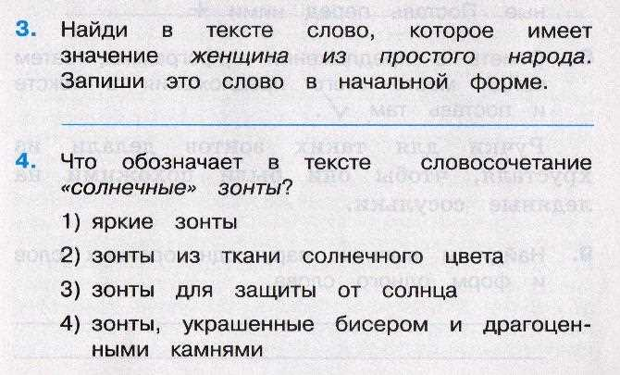
Лексическое значение слова
ТЕСТ

Slide 13

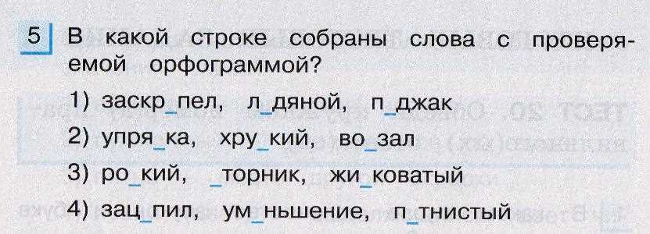
Правописание корней

Slide 14
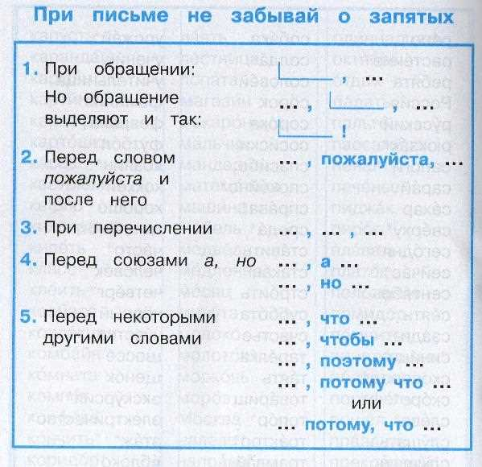
Пунктуация

Slide 15
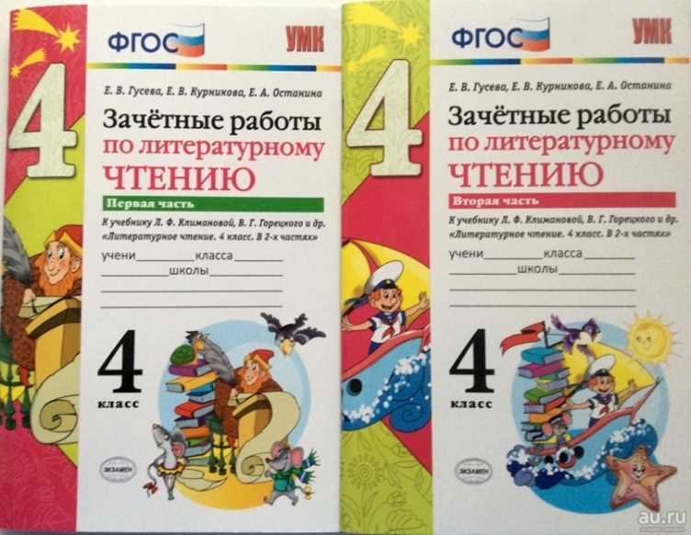
Речь.
Языковые средства выразительности
Тест 19
№3 Найди в этом стихотворении и подчеркни олицетворение (олицетворение – придание неживому свойств живых существ).
Тест 10
№2 Объясни, что означает выражение «во весь дух».

Slide 16
Сочинение
№1 Напиши рассуждение на тему «Что остаётся от сказки потом…» (Не забудь о структуре рассуждения: утверждение, доказательство, вывод.)
№2 Напиши эссе на тему «Моя Родина»
№3 Объедини все основные мысли в одну фразу (одно предложение). Запиши её.
№4 Расскажи или напиши о Ваньке по плану…Твоё отношение к Ваньке. Можешь ли ты что-нибудь посоветовать Ваньке?

Slide 17
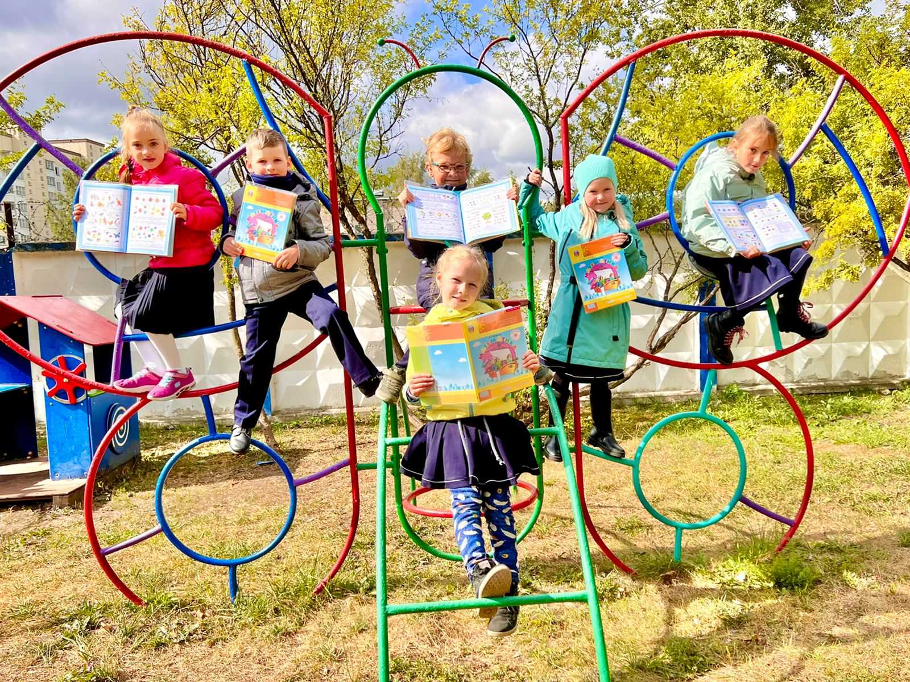
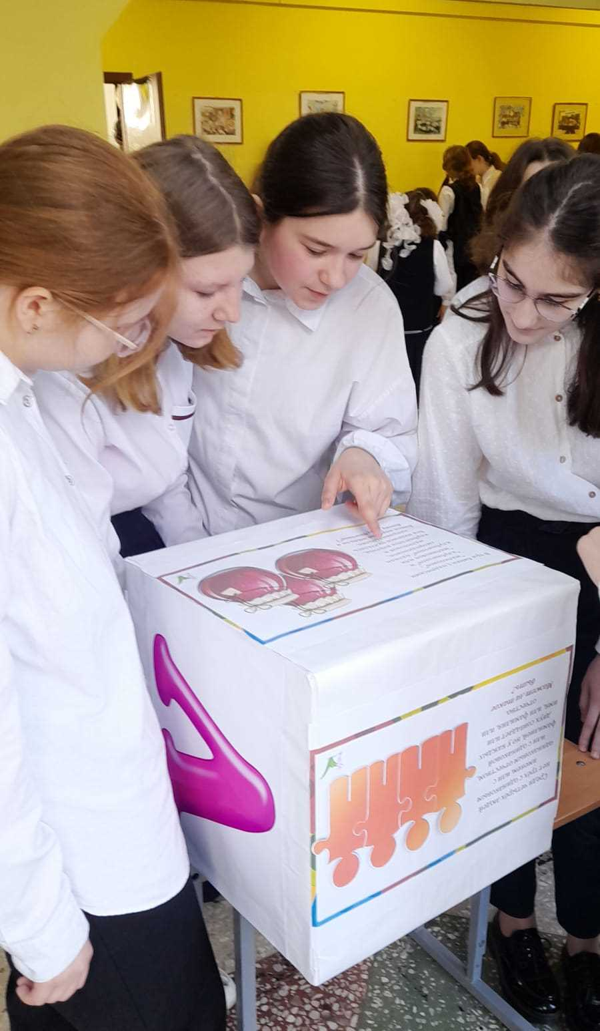
Математика

Slide 18
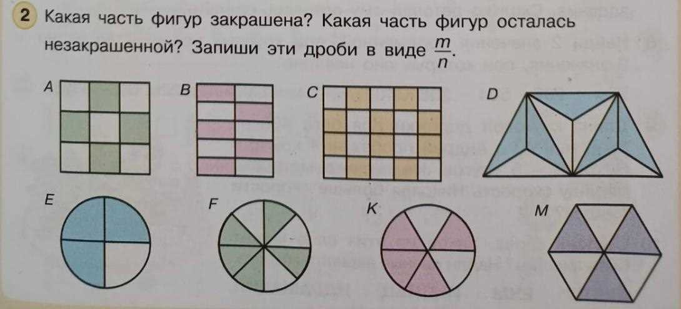
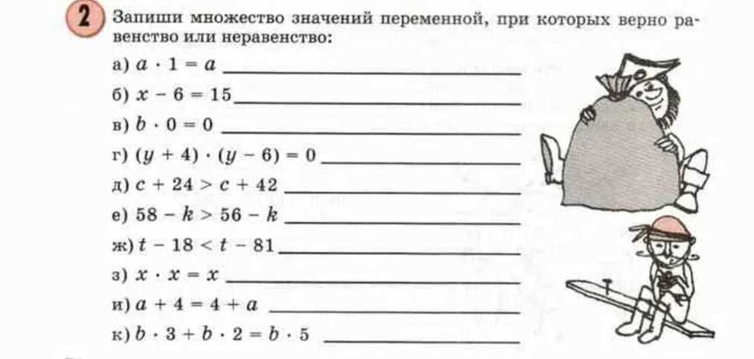
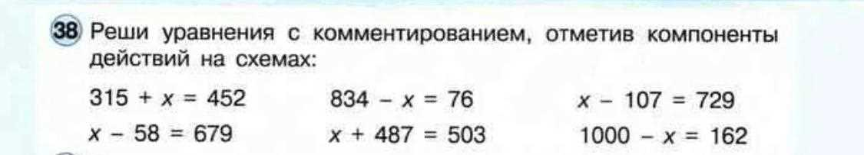
Алгебраические выражения и уравнения

Slide 19
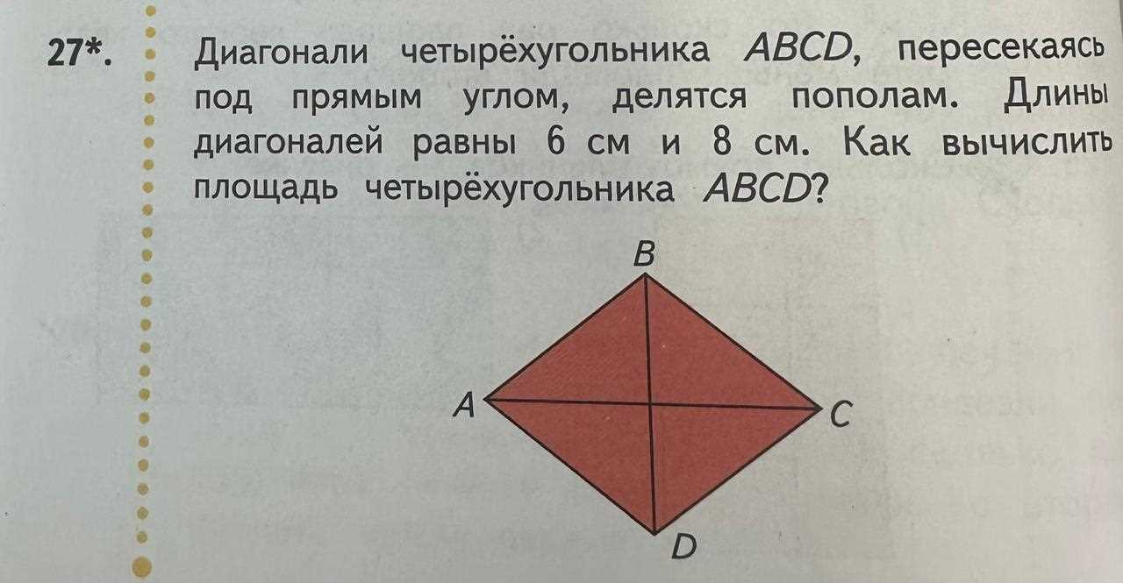
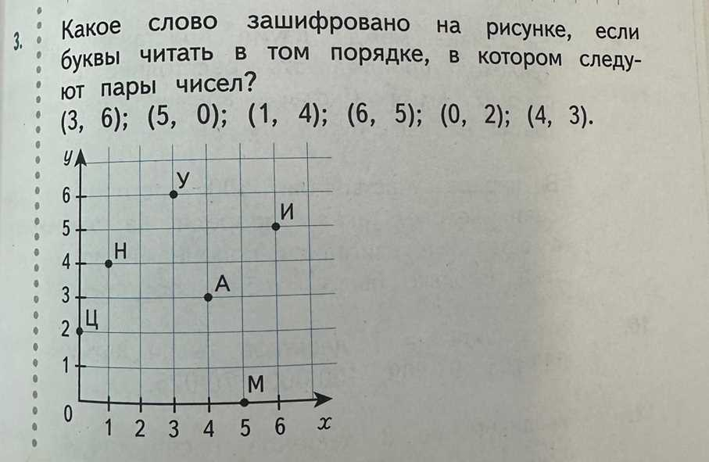
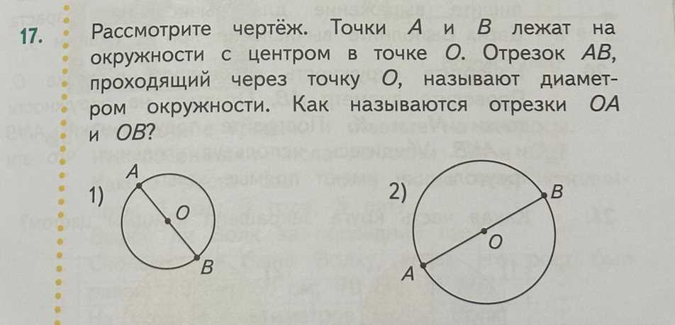
Задачи по геометрии

Slide 20
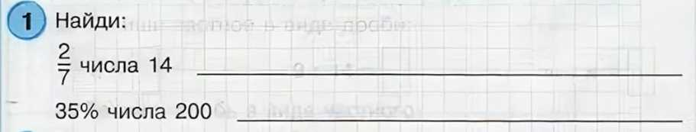
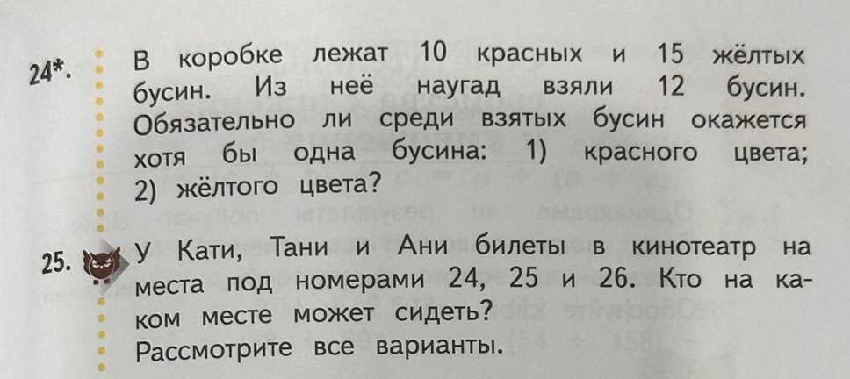
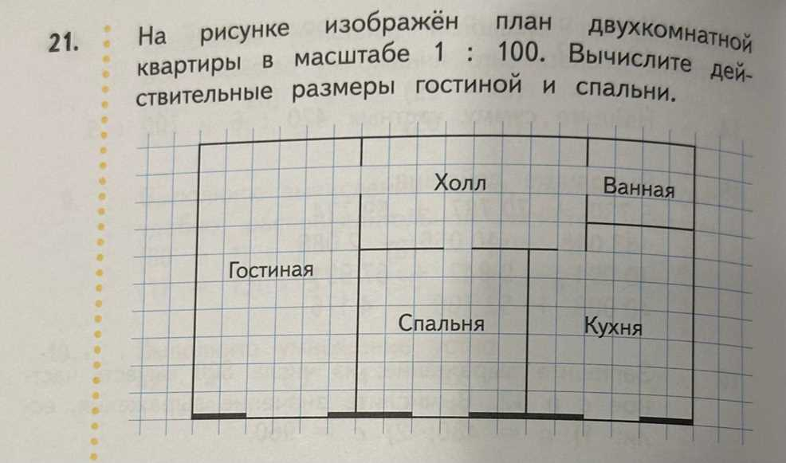

Вероятность и статистика
Задачи на проценты
Текстовые задачи (один из вариантов, похожий на первую задачу из ОГЭ)

Slide 21
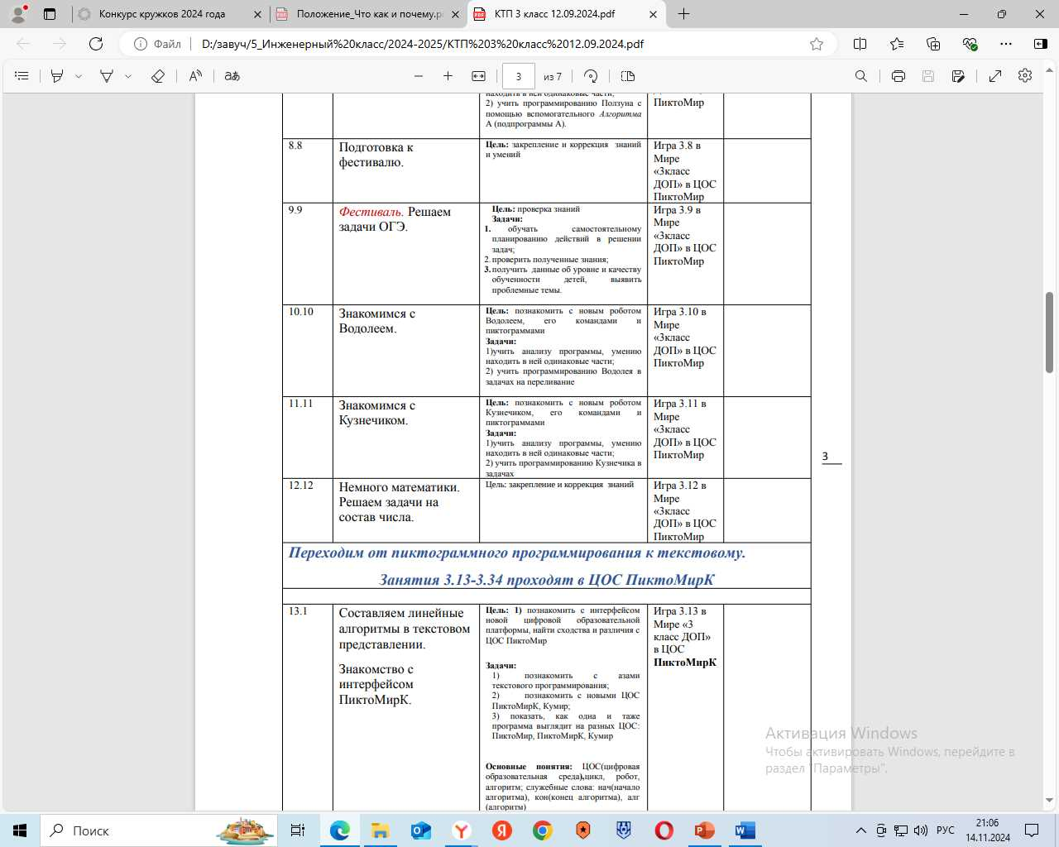
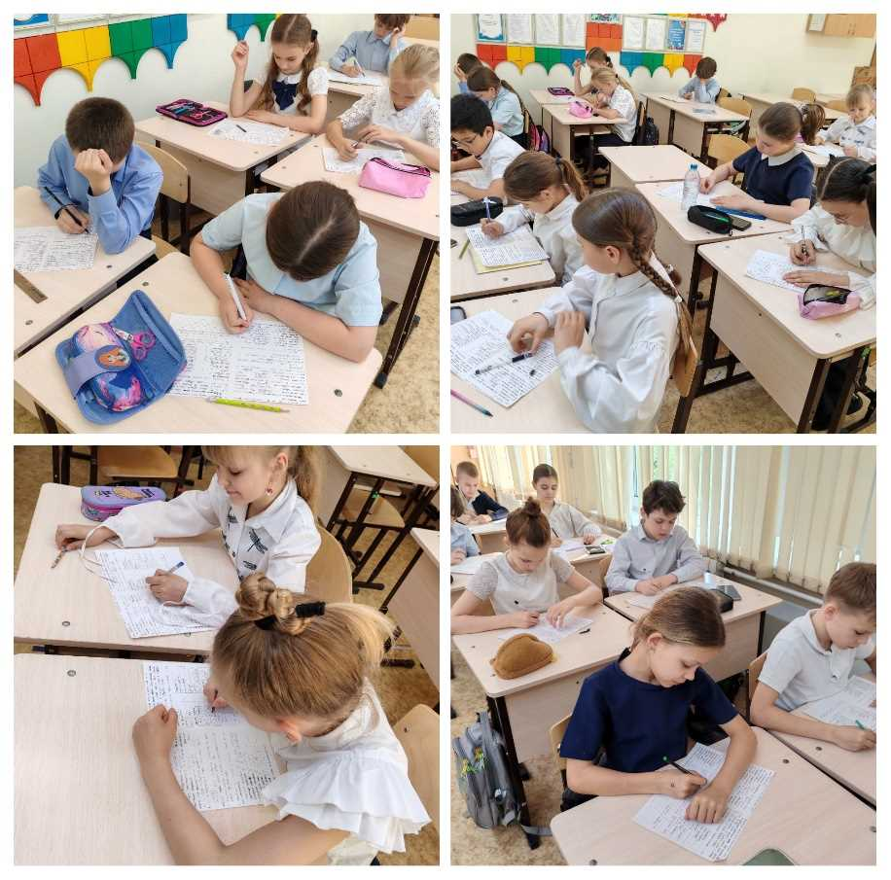
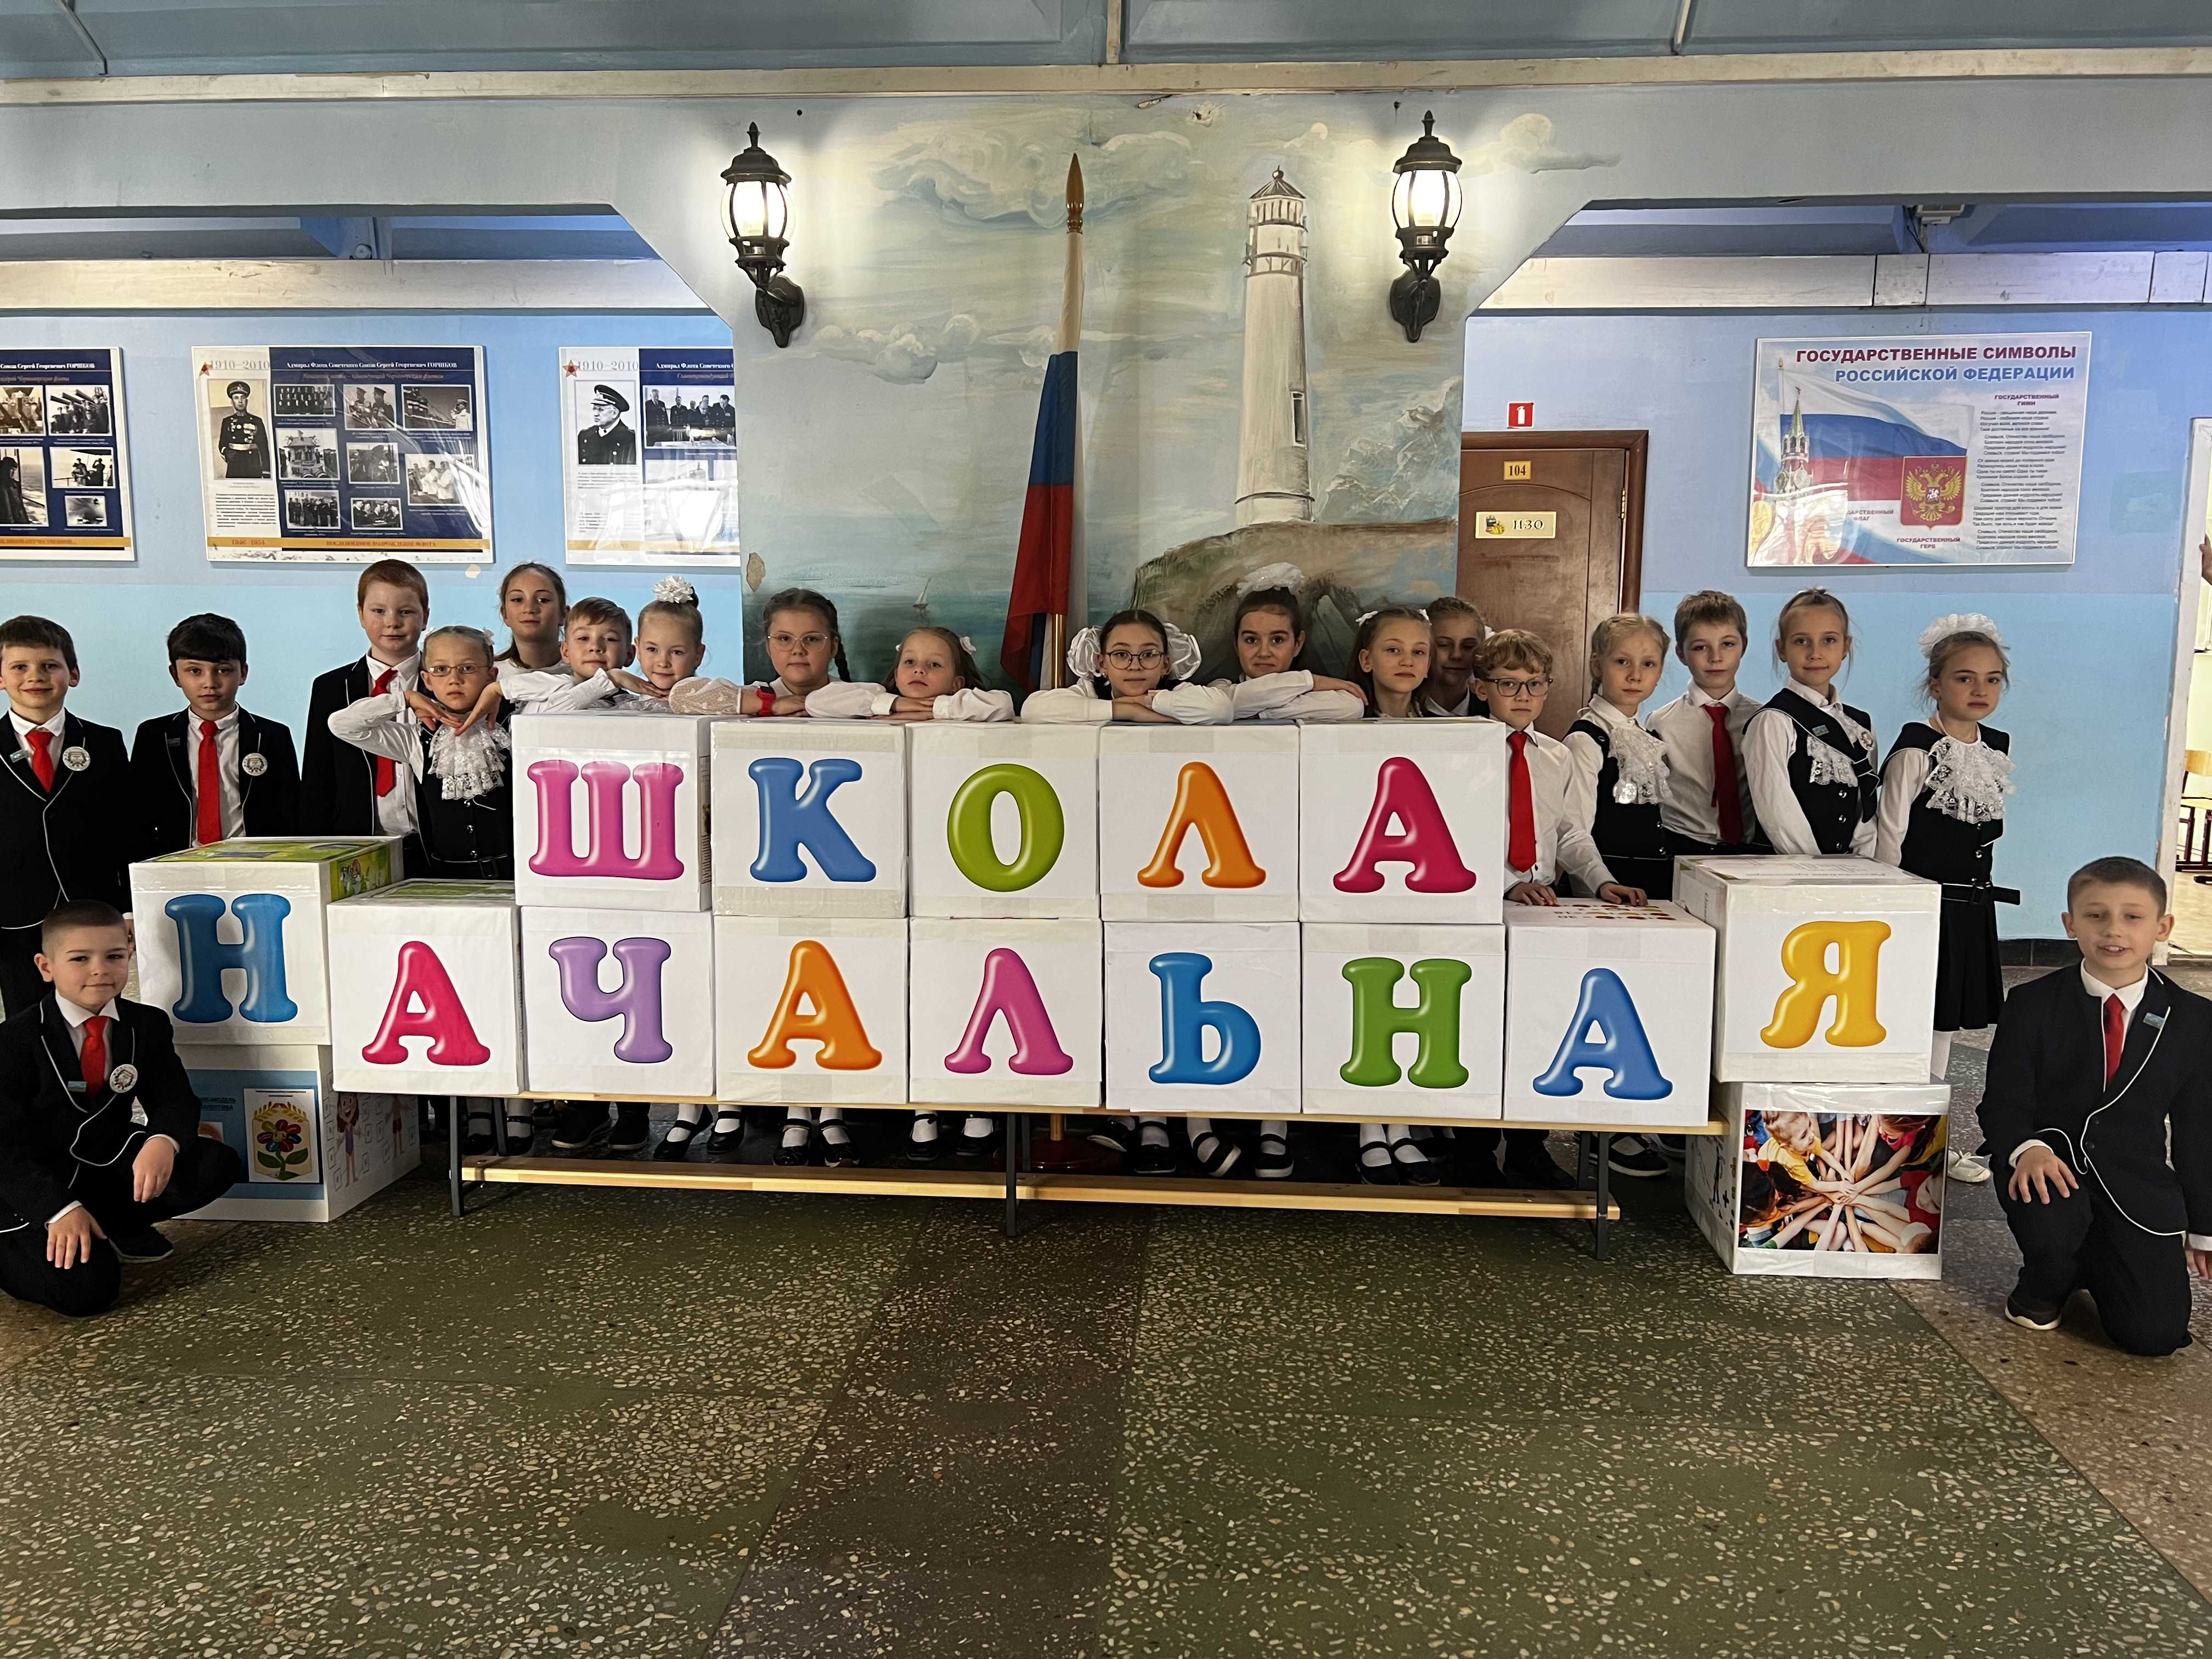
Внеурочная деятельность

Slide 22
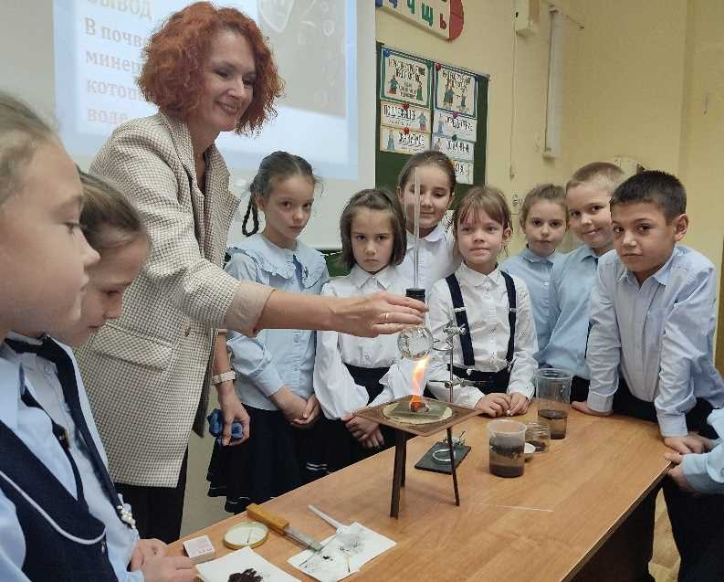
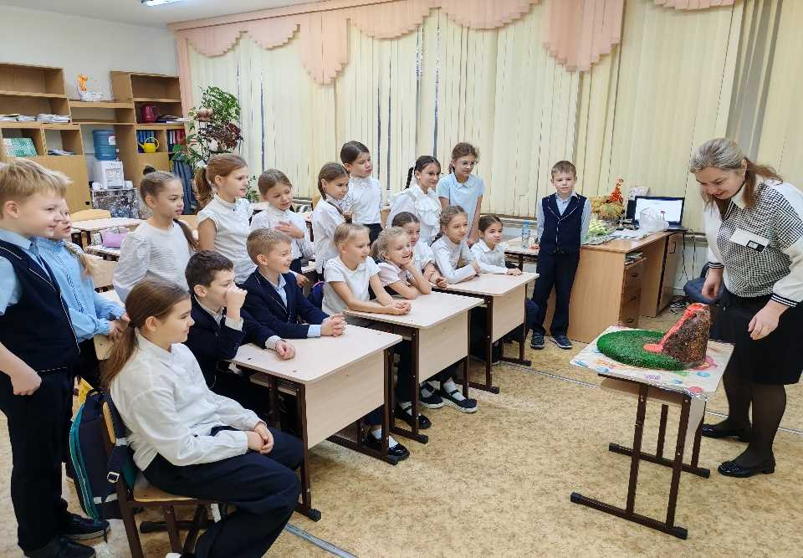
ГЕОГРАФИЯ
№1. Особенности природы и
народов Земли.
№2. Страны, граничащие с Россией. Крайние точки.
Карта «Географическое положение России»,
«Физическая карта России»,
«Карта природных зон»
№3. Особенности природы России: «Почвы», «Климат»
№4. Природные ресурсы, их использование и охрана.
№5. Базовые географические понятия.

Slide 23
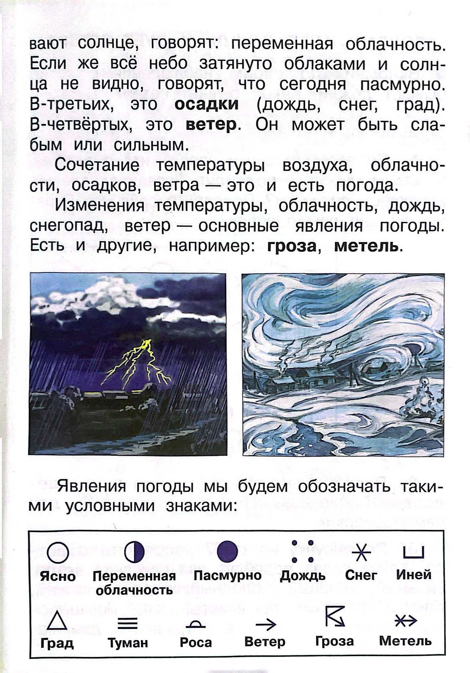
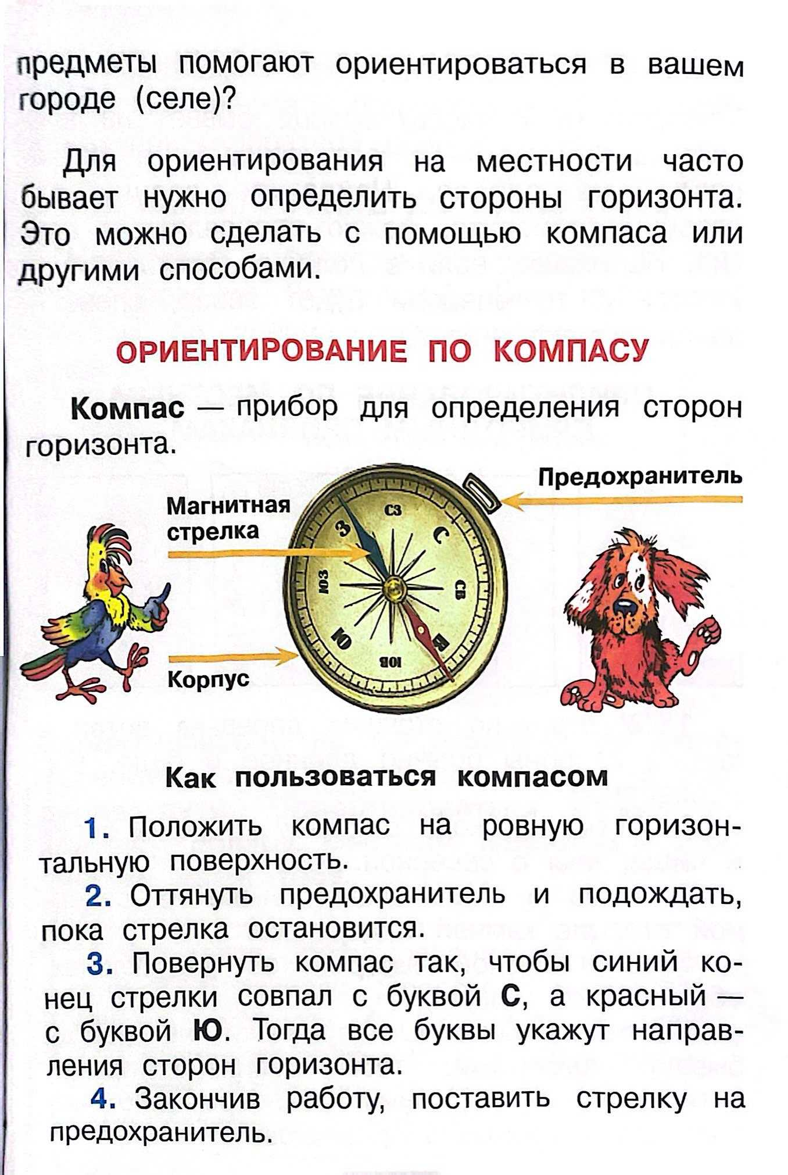
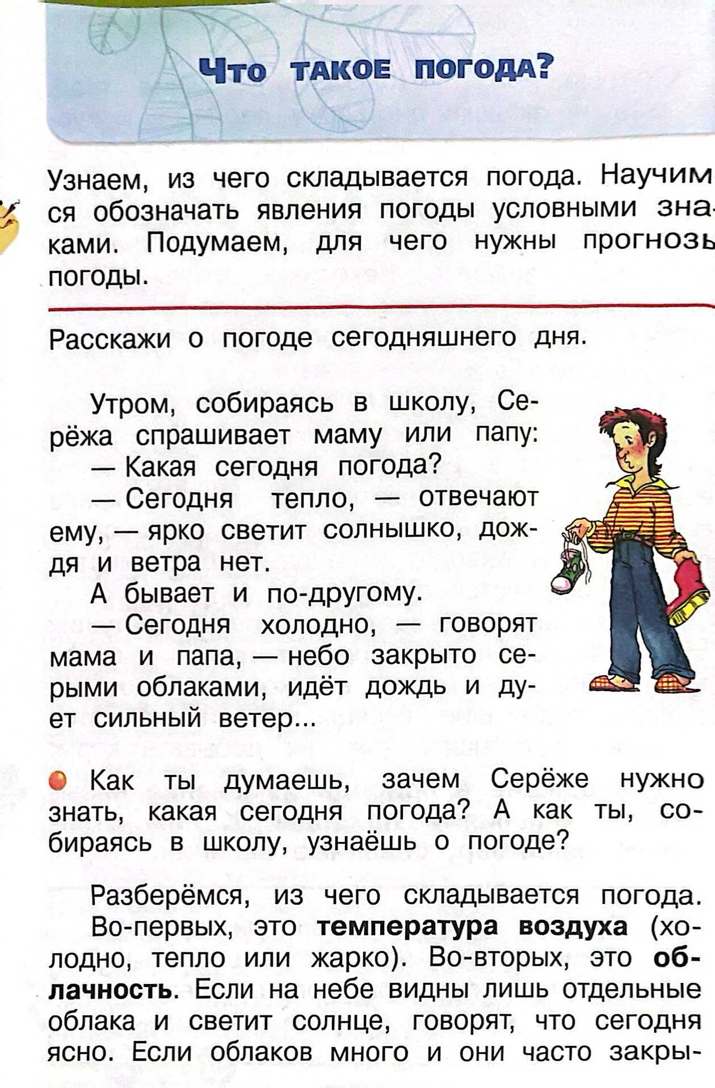
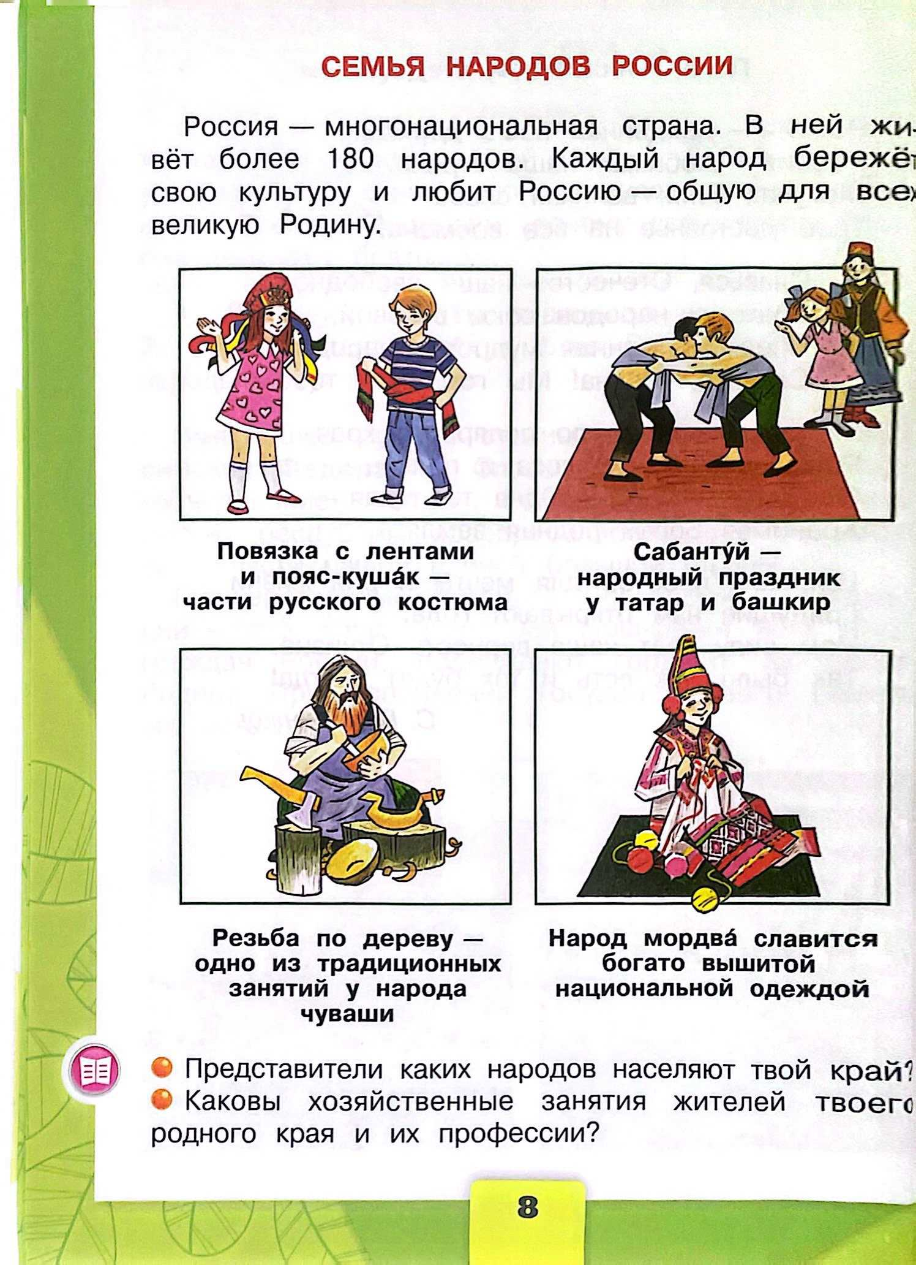

Slide 24
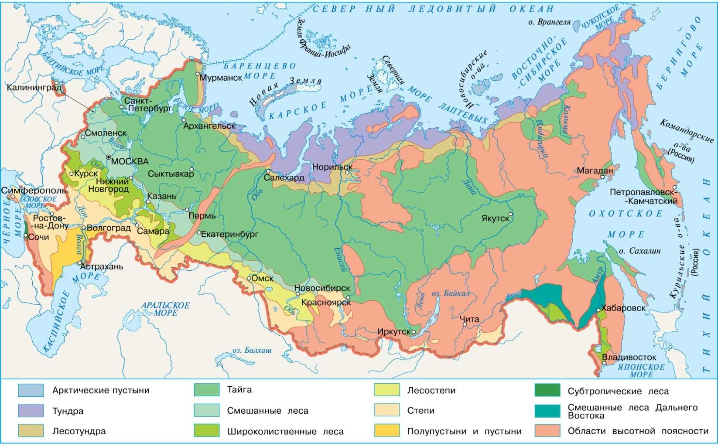
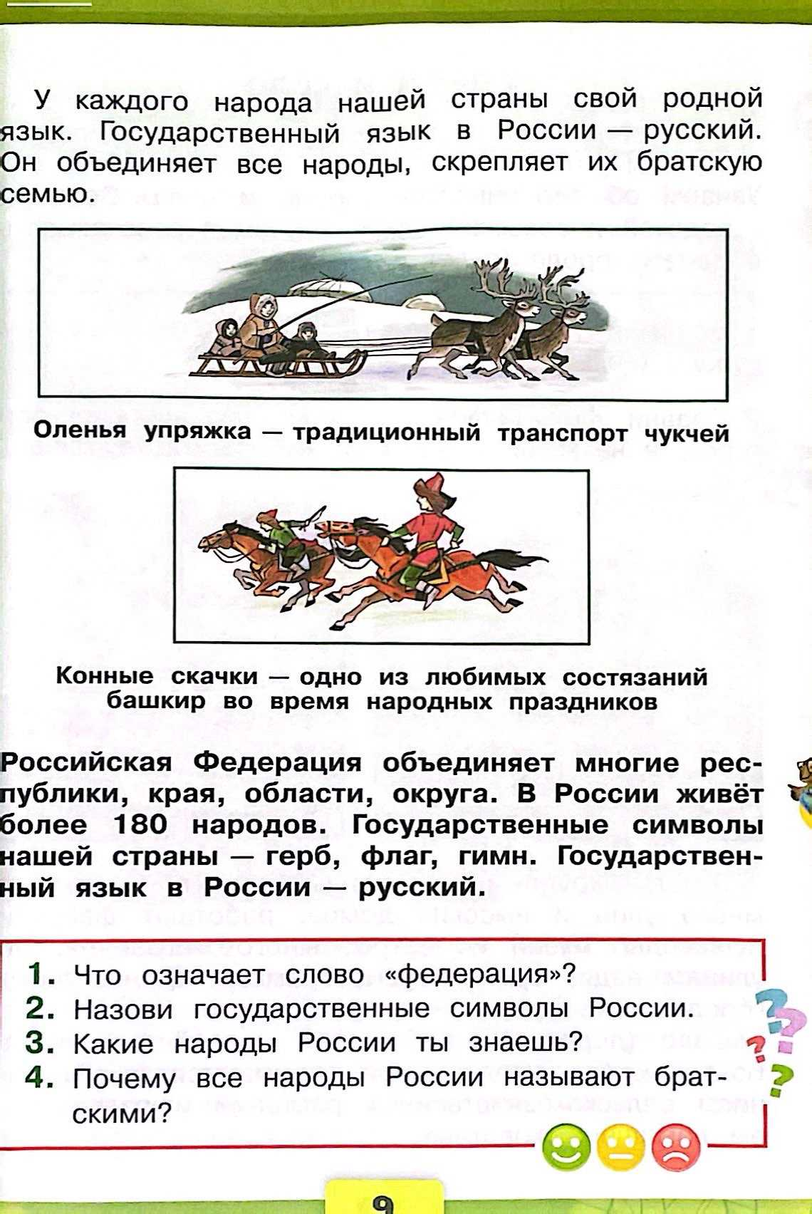
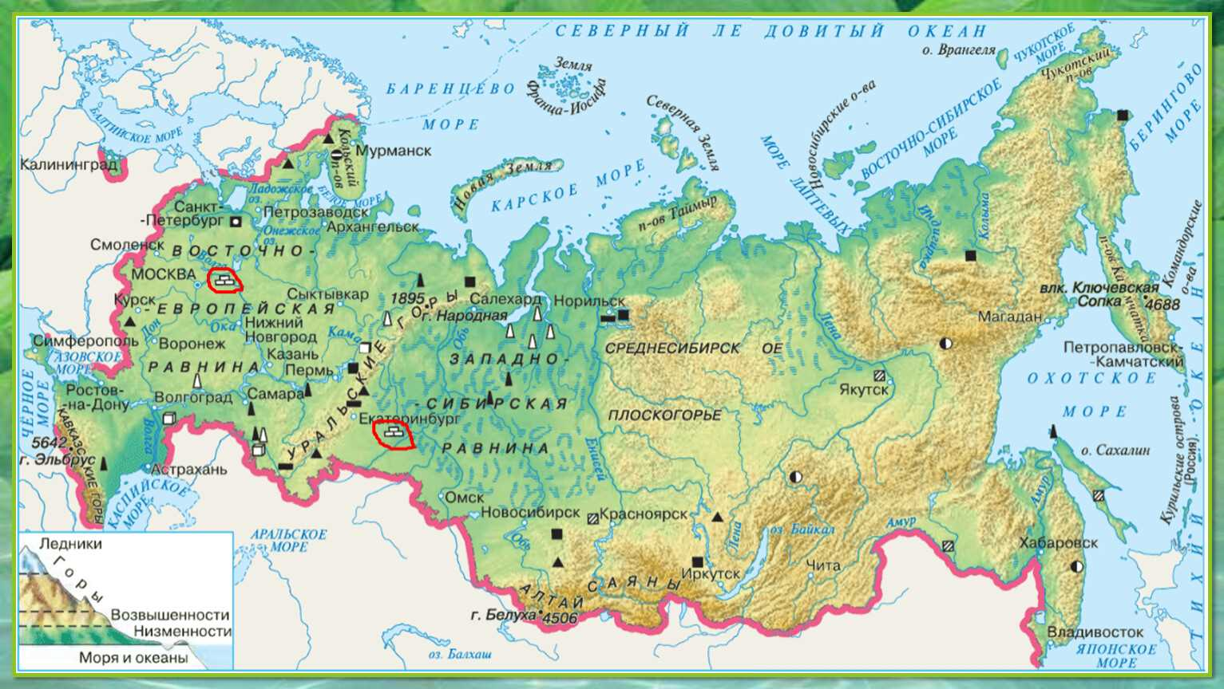

Slide 25
Предметные умения
Достижение планируемых результатов
Метапредметные умения
Мониторинг
Подготовка учащихся к
итоговой аттестации
Коррекционная работа
Консультирование родителей

Slide 26
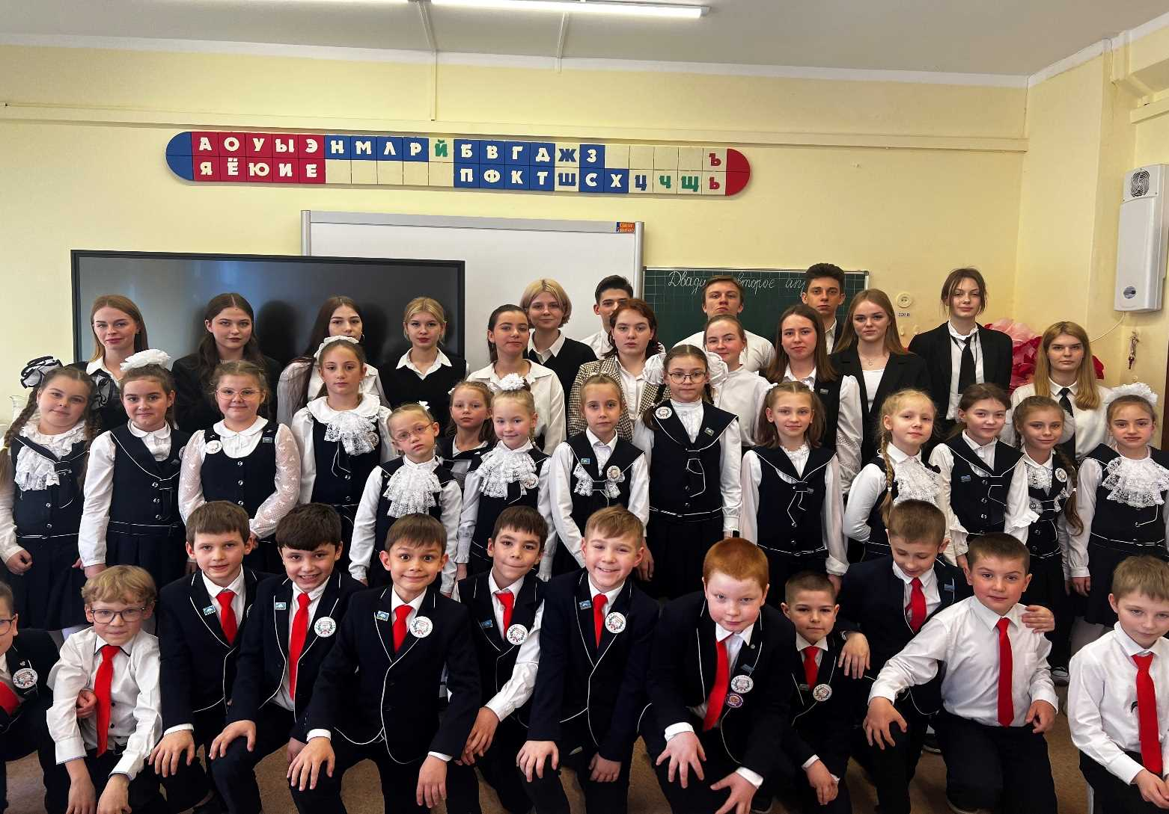
СПАСИБО
ЗА ВНИМАНИЕ!

